Slide 1

Informatika pro ekonomy
I. blok
Ing. Vladimír Horák

Slide 2
Podmínky pro splnění předmětu
Udělení zápočtu
  Aktivní účast v hodinách
Zkouška
  Ústní zkouška (s možností předtermínu)

Slide 3
Řešení problémů
V případě dotazů či problémů ohledně předmětu
- e-mail: horakv@mvso.cz
- konzultační hodiny: po předchozí domluvě

Slide 4
Doporučená literatura
Viz sylaby předmětu

Slide 5
Komunikace ve školním systému
Dva komunikační kanály
  Outlook e-mailová adresa (@studenti.mvso.cz)
  IS e-mailová adresa (@mail.mvso.cz)

Slide 6
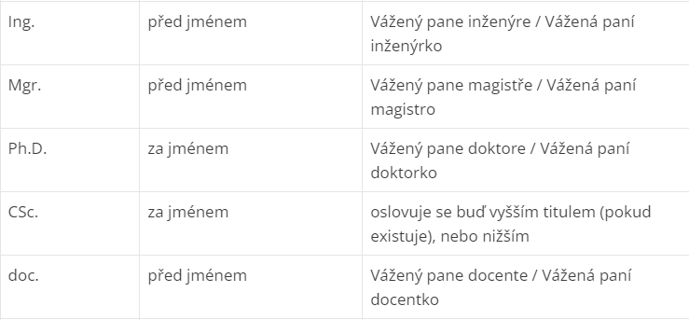
Oslovení v e-mailové komunikaci

Slide 7
VÝZNAM ABSTRAKCE, REPREZENTACE A INTERPRETACE INFORMACÍ
Ing. Vladimír Horák

Slide 8
Obsah dnešní přednášky
Význam abstrakce
Reprezentace
Interpretace informací

Slide 9
ABSTRAKCE
Logická metoda
„Určujeme“ důležitost určitých vlastností daného předmětu dle vlastní aktuální potřeby
-> záměrné skrytí informací, které nejsou v dané chvíli důležité

Slide 10
Abstrakce = skrytí komplexních detailů a soustředění se jen na ty podstatné vlastnosti

Slide 11
ABSTRAKCE - příklad
Je možné vysvětlit kamarádovi, který naši ulici nezná, že bydlíte v posledním domě na levé straně
–> pro jeho pochopení však nemusíte popisovat každý dům, který stojí na vaší ulici.

Slide 12
ABSTRAKCE – v informatice
Programátor tvoří aplikaci a nemusí se starat o to, jak přesně funguje procesor
Složité systémy můžeme rozdělit na menší, snadno spravovatelné části. Každá část má jasně definované rozhraní a skrývá své vnitřní detaily.

Slide 13
Informace x data
Data = jakýkoliv údaj – číslo, směsice písmen, audiovizuální, apod.
Informace = „data v kontextu“, které pro nás představují nějaký význam

Slide 14
Reprezentace informací
Jakým způsobem jsou data v počítači uschována, zpracována a předávána
Počítače vždy pracují s daty reprezentovanými v binární formě (0;1)
Když půjdeme do „vyšší míry abstrakce“ co jsou reálně ony „0“ a „1“?

Slide 15
Reprezentace - příklad
Znaky jsou reprezentovány čísly podle standardů jako ASCII nebo Unicode.
Písmeno 'A' není 'A', je to číslo 65, které je v binárním kódu 01000001.

Slide 16
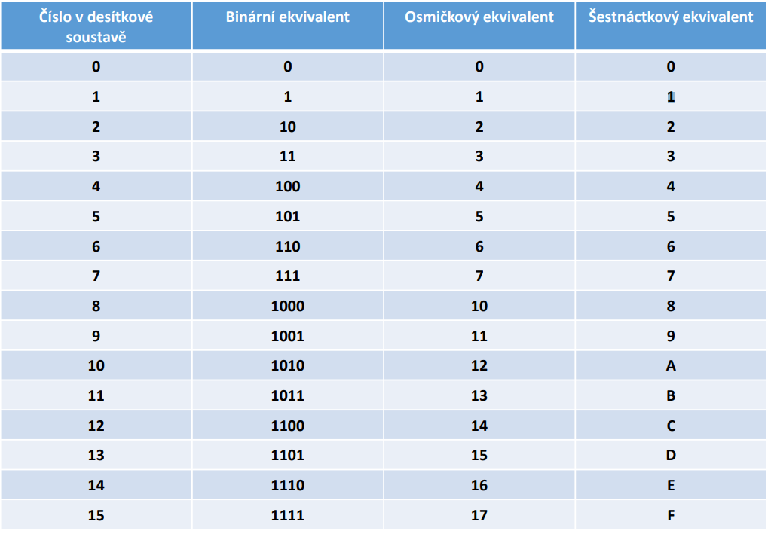
Číselné soustavy

Slide 17
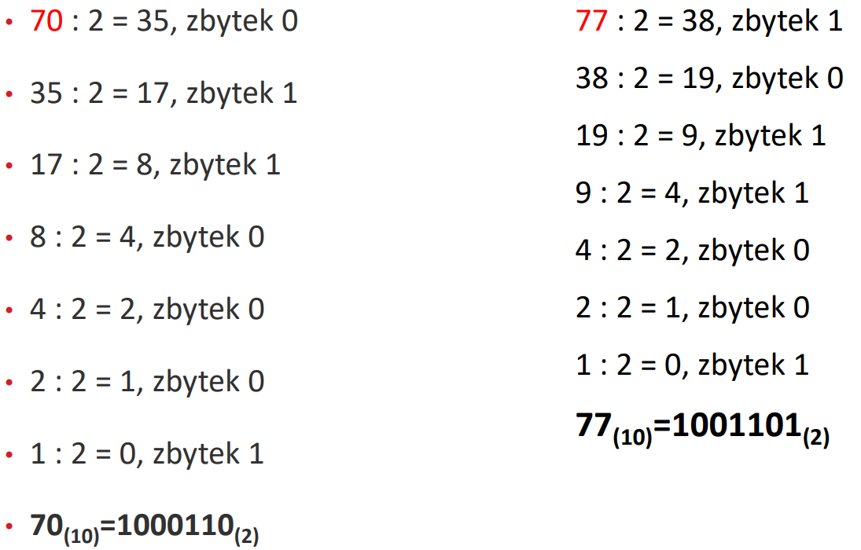
Binární soustava

Slide 18
Interpretace informací
Opakem reprezentace
Data, jakožto sled nějakých znaků, nemají žádnou hodnotu.
-> tu jim přiřadí interpretací jejich adresát

Slide 19
Interpretace informací
Představte si binární kód 01000001.
Pokud jej interpretujeme jako znak v kódování ASCII, je to písmeno “A“.
Pokud jej interpretujeme jako celé číslo, je to číslo 65.
Bez kontextu můžou mít jednotlivá data zcela odlišný význam! Co je 10/10?

Slide 20
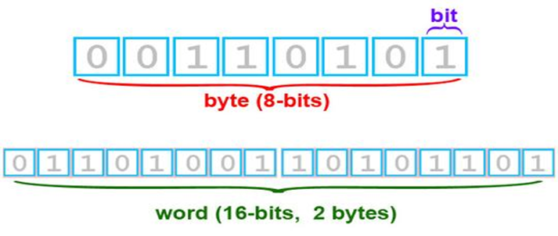
Interpretace informací
Základní a zároveň nejmenší jednotkou informace je bit

Slide 21
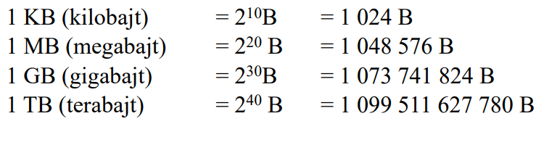
Interpretace informací
Vzhledem k velikosti běžně zpracovávaného objemu dat je vhodné využívat násobky základní jednotky

Slide 22
Základní principy fungování počítače. Hardwarové součásti počítače.
Ing. Vladimír Horák

Slide 23
Obsah dnešní přednášky
Architektura počítače
Hardware a software
Komponenty počítače

Slide 24
Architektura počítače
„Logická struktura“ kterou je počítač tvořen
Popisuje, jaké části počítač musí mít a jak jsou vzájemně propojeny
Dva nejznámější typy
  Von Neumannova architektura
  Harvardská architektura

Slide 25
Von Neumannova architektura
Řadič
Aritmeticko-logická jednotka (ALU)
(Vnitřní) paměť
Vstupní a výstupní zařízení
Vnější paměť

Slide 26
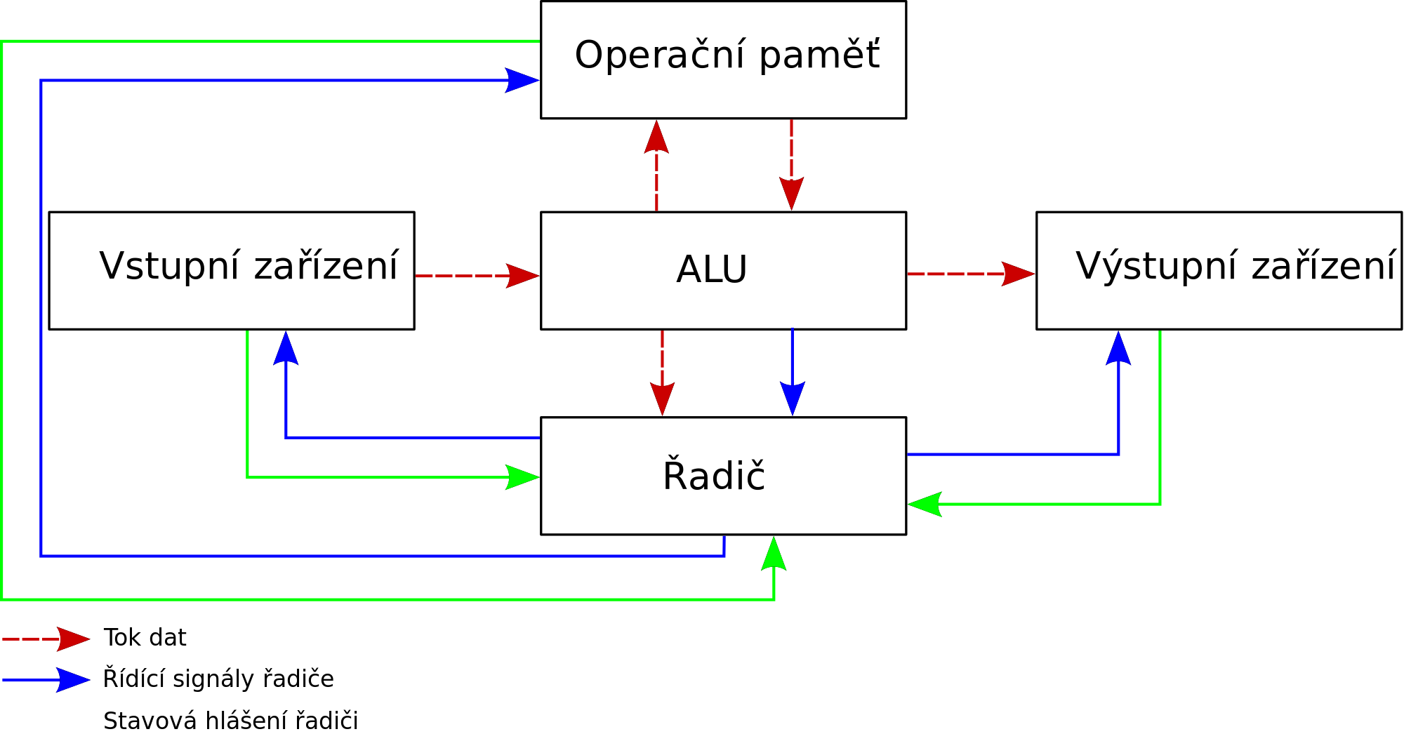
Von Neumannova architektura

Slide 27
Hardware a software
Hardware – veškerá fyzická zařízení počítače
Software – série instrukcí, prostřednictvím kterých jsme schopni se s počítačem spojit a ovládat tak hardware počítače

Slide 28
Hardwarové součásti počítače
Jednotlivé komponenty, se kterých se počítač skládá…
Počítačová skříň, základní deska, procesor, RAM, disk, grafická karta, zdroj, porty,
Monitor, Klávesnice, myš, reproduktory, mikrofon, specializované periferie

Slide 29
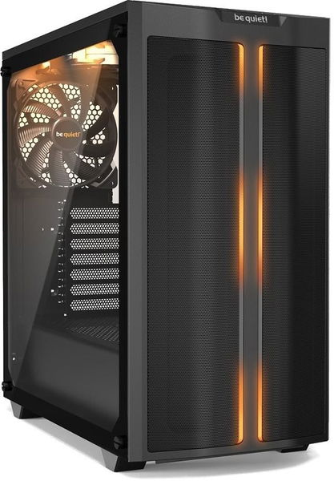
Počítačová skříň
„Obal“ pro komponenty

Slide 30
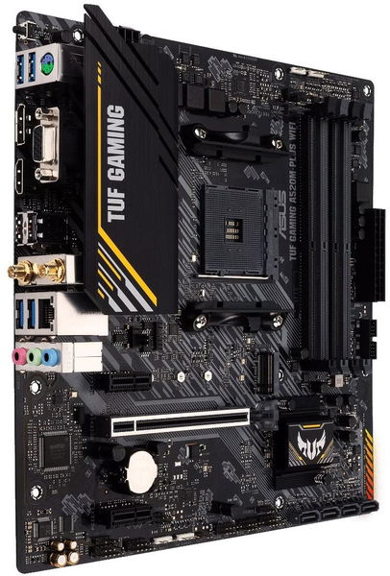
Základní deska
Propojuje ostatní komponenty
Nabízí základní porty
Možnost konektivity

Slide 31
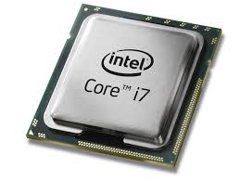
Procesor
„Mozek“ počítače
Rozlišujeme:
  Počet jader
  Takt

Slide 32
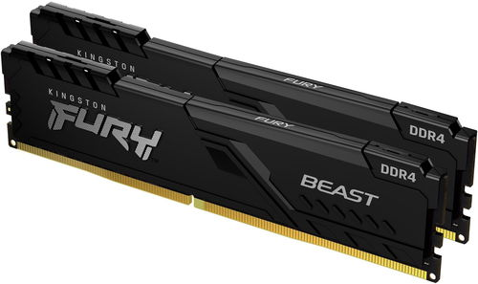
RAM – operační paměť
Využívá se pro aktuální výpočty
Rozlišujeme
  Velikost paměti
  Takt

Slide 33
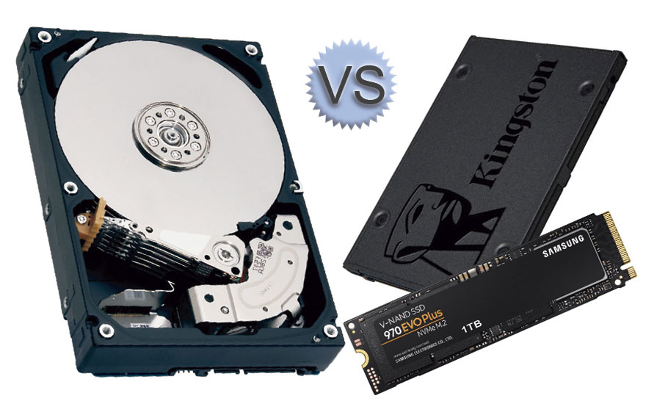
Disk
Uložiště pro data uživatele
HDD x SSD
Rozlišujeme
  Kapacitu
  Rychlost čtení a zápisu

Slide 34
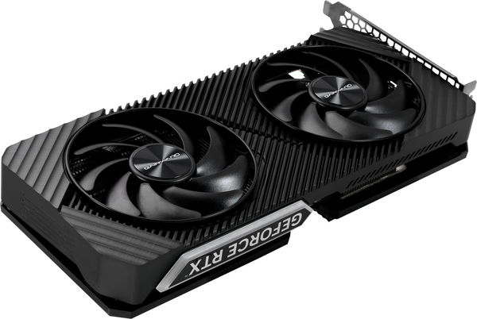
Grafická karta
Slouží pro zpracování vizuálního výstupu
Integrovaná vs dedikovaná

Slide 35
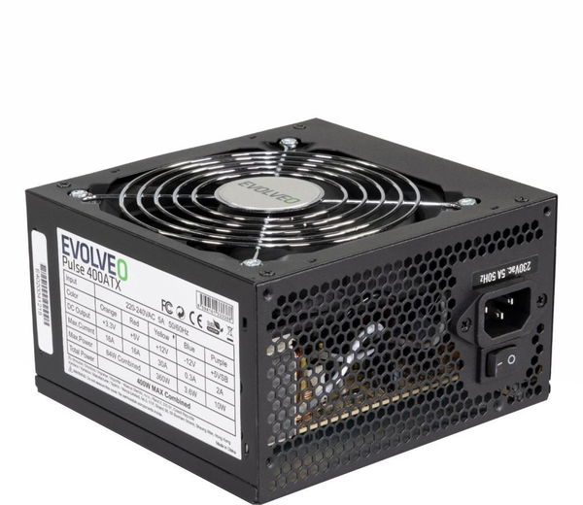
Zdroj
Distribuce napájení do celého PC

Slide 36
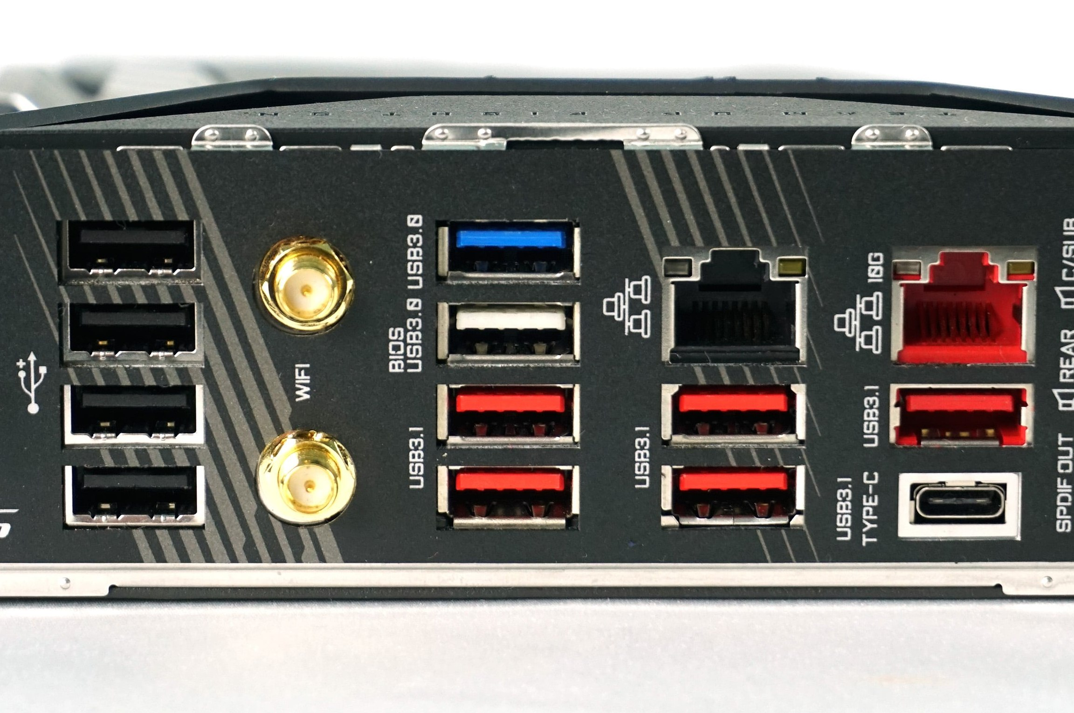
Porty
Propojení PC s periferiemi

Slide 37
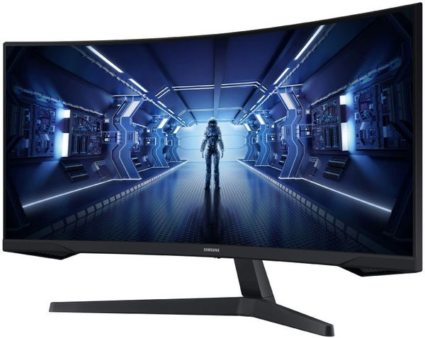
Monitor
Zobrazovací zařízení
Řešíme
  Úhlopříčku
  Rozlišení

Slide 38
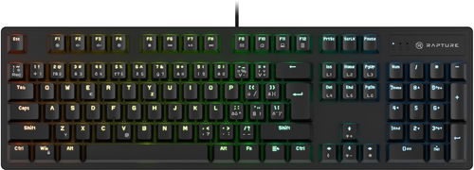
Klávesnice
Vstupní zařízení

Slide 39
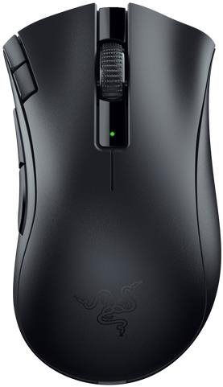
Myš
Vstupní zařízení

Slide 40
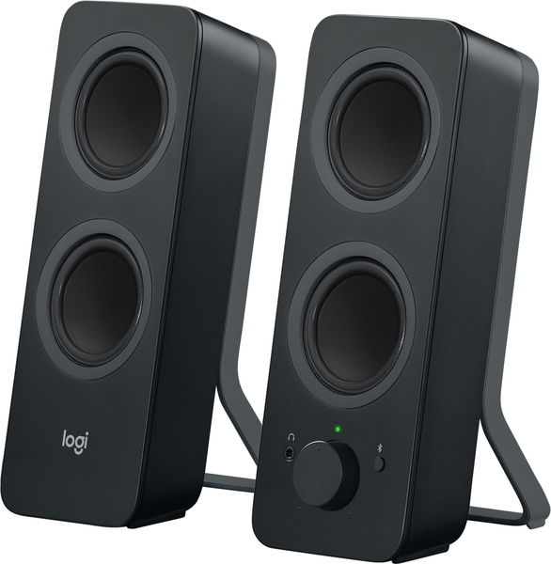
Reproduktor
Zvukové výstupní zařízení

Slide 41
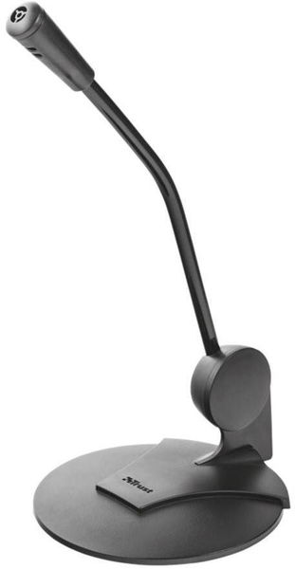
Mikrofon
Zvukové vstupní zařízení

Slide 42
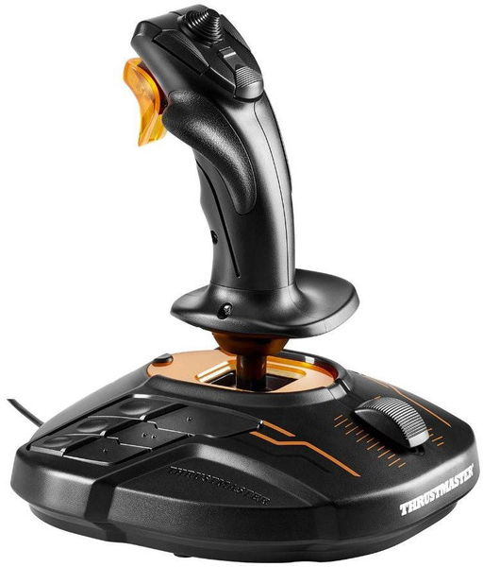
Specializované periferie
Vstupní zařízení pro speciální potřeby

Slide 43
Počítačové sítě
Ing. Vladimír Horák

Slide 44
Obsah dnešní přednášky
Počítačové sítě
Dělení počítačových sítí
Síťová zařízení

Slide 45
Počítačová síť
„Systém“, který vznikne vzájemným propojením počítačů
Skládá se z:
  Stanice (počítače)
  Síťový hardware (síťové karty, kabely,…)

Slide 46
Dělení počítačových sítí
Na základě rozsahu
Podle vztahu mezi uzly
Podle topologie

Slide 47
Dělení na základě rozsahu
PAN - Personal Area Network, osobní síť (bluetooth)
LAN - Local Area Network, lokální síť (wifi)
MAN - Metropolitan Area Network, metropolitní sítě
WAN - Wide Area Network – rozsáhlé sítě

Slide 48
Dělení podle vztahu mezi uzly
Peer-to-Peer
  „rovný s rovným“
  PC se připojí k tiskárně a lokálně ji sdílí dalším
Klient – Server
  Jeden počítač nabízí své služby ostatním
SAN – Storage Area Network
  síť uložišť

Slide 49
Dělení podle topologie
Fyzická
  Podle reálného propojení zařízení v síti
  Kruhové, hvězdicové, …
Logická
  Na základě komunikace jednotlivých prvků
  Sběrnice, kruh, …

Slide 50
Síťová zařízení
Umožňují připojení
Rozšiřují síť
Upravují její vlastnosti

Slide 51
Síťová karta
Zprostředkovává komunikaci mezi počítačem a kabelem
Převádí data z podoby, které rozumí počítač, tak aby mohla být přenesena po médiu
Každá síťová karta má svou unikátní MAC adresu

Slide 52
Repeater (opakovač)
Slouží k lepšímu pokrytí signálem
Signál přijme, zesílí a odešle dál
Jeho pomocí dostaneme signál do dříve nedostupných oblastí

Slide 53
HUB (rozbočovač)
Slouží k větvení signálu
Dokáže signál jak zesílit, tak upravit

Slide 54
Bridge (most)
Zařízení, které propojuje sítě různých standardů
Můžeme se setkat například u prvků chytré domácnosti

Slide 55
Router (směrovač)
Zařízení sloužící k distribuci samotného připojení
Z domácnosti známe WIFI routery – „krabičky“, které vytváří WIFI síť a umožňují připojení jednotlivým zařízením k internetu

Slide 56
Nějaké otázky?

Slide 57
Děkuji Vám za pozornost

